Slide 1
C
1、进程由就绪态转为运行态是因为（）引起的？
A、中断事件 b、进程状态转换
c、进程调度的 d、为程序创建进程
2、分配到必要的资源并获得处理机的进程状态是（ ）。
运行态
B
3、当（ ），进程从执行状态转变为就绪状态。
a、进程被调度程序选中 b、时间片到
c、等待某一事件 d、等待的时间发生

Slide 2
1、临界区是指（ ）
A、一个缓冲区 b、一段数据区
c、同步机制 d、一段程序
D
2、若P/V操作的信号量S初值是2，当前值是-1，则表示有( )个等待进程。
A .0 b. 1 c. 2 d. 3
B
3、原语操作是不可被中断的。正确
原语指的是完成某种功能且不被分割不被中断执行的操作序列，有时也称原子操作。通常由硬件来实现。

Slide 3
作业
1、设进程P、Q共享一台打印机，打印机任一时刻只能被一个进程所使用，而不能同时使用，利用PV操作可以保证两个进程不同时使用打印机，请写出程序。

Slide 4
2、生产围棋的工人不小心把相等数量的黑子和白子混合装在一个盒子里，现在要用自动分拣系统把黑子和白子分开，改系统由两个并发执行的进程PA和PB组成，系统功能如下：
PA专拣黑子，PB专拣白子；
每个进程每次只拣一个子，当一个进程拣子时，不允许另一个进程去拣子；
当一个进程拣了子(黑子或白子)后，必须让另一个进程去拣一个(白子或黑子)。
请回答：写出用PV操作时应定义的信号量和初值；
根据定义的信号量，写出用PV操作管理两个并发进程的程序。

Slide 5
作业
1、设进程P、Q共享一台打印机，打印机任一时刻只能被一个进程所使用，而不能同时使用，利用PV操作可以保证两个进程不同时使用打印机，请写出程序。

Slide 6
2、生产围棋的工人不小心把相等数量的黑子和白子混合装在一个盒子里，现在要用自动分拣系统把黑子和白子分开，改系统由两个并发执行的进程PA和PB组成，系统功能如下：
PA专拣黑子，PB专拣白子；
每个进程每次只拣一个子，当一个进程拣子时，不允许另一个进程去拣子；
当一个进程拣了子(黑子或白子)后，必须让另一个进程去拣一个(白子或黑子)。
请回答：写出用PV操作时应定义的信号量和初值；
根据定义的信号量，写出用PV操作管理两个并发进程的程序。

Slide 7
3、假设有一个成品仓库，总共能存放8台成品，生产者进程生产产品放入仓库，消费者进程从仓库中取出成品消费。为了防止积压，仓库满的时候就停止生产。由于仓库搬运设备只有一套，故成品的存放和取出只能分别执行，使用P、V操作来实现该方案。

Slide 8
4、一条小河上有一座独木桥，规定每次只允许一个人过桥，现在河东河西都有人要过桥，如果把每个过桥者看作一个进程，为保证安全，请用PV操作实现正确答案。(多个相同的进程可以用下标标示)

Slide 9
5、今有三个进程R、M、P，他们共享一个缓冲区。R负责从输入设备读信息，每次读出一个记录并把它存放在缓冲区中；M在缓冲区加工读入的记录；P把正确加工后的记录打印输出；输入的记录经过加工、输出后。缓冲区才可存放下一个记录。请用PV操作为同步机构写出他们并发执行时能正确工作的程序。

Slide 10
6、测量系统中的数据采集任务把所采集的数据送入一单缓冲区，计算任务则从该单缓冲区中取出数据进行计算。试写出利用信号量机制实现两者共享单缓冲的同步算法。
7、用P、V操作和信号量解决进程之间的同步互斥问题。有n个进程将字符读入 到一个容量为80的缓冲区中，（n>1）当缓冲区读入后，由另一个进程Pb负责一次取走这80个字符。这种过程循环往复，请写出n个读入进程（p1，p2，…pn）和Pb的动作序列。（可用文字或表达式来描述动作序列）（15分）（设pi每次读一个字符到缓冲区中。） 大连理工大学

Slide 11
有两个并发进程P1，P2，其程序代码如下：
Process P1 Process P2
begin bengin
x：=1； x：=-1；
y：=2； a：=x+3；
if x>0 then z：=x+y； x：=a+x；
else z：=x*y； b：=a+x；
print z c：=b*b；
end print c
end
a、可能打印出的z值有（）。（5分）
b、可能打印出的c值有（）。（5分）
（其中x为P1，P2的共享变量）

Slide 12
四、设有进程A、B、C，分别调用过程get、copy和put对缓冲区S和T进行操作，其中get负责把数据块输入缓冲区S，copy负责从缓冲区S中提取数据块并复制到缓冲区T中，put负责缓冲区T中取出信息打印（如图），描述get、copy、及put的操作过程。（本题10分）清华大学
get
copy
put
缓冲区S
缓冲区T

Slide 13
如图二所示，系统中有三个进程GET、PRO和PUT，共用两个缓冲区BUF1和BUF2。假设BUF1中最多可放11个信息，现以放入了两个信息；BUF2最多可放5个信息。GET进程负责不断地将输入信息送入BUF1中，PRO进程负责从BUF1中取出信息进行处理，并将处理结果送到BUF2中，PUT进程负责从BUF2中读取结果并输出。试用P-V操作正确实现GET、PRO、PUT的同步与互斥（用流程图或类PASCAL/C描述均可）。2003上交大
GET
PRO
put
BUF1
BUF2

Slide 14
五、利用p,v原语，形式化或非
上海交大
六 进程p1,p2,…..pn都含有对同一共享数据进行存取的临界区（c.s），请用锁（lock）和信号量（semaphore）各说明或设计一种临界区互斥机制，除实现互斥执行外，它们还能使欲进入临界区的进程不会无限期等待。（12分）

Slide 15
1、请说明页式虚拟（请求分页）存储器的地址变换过程。
2、在请求分页存储管理系统中，凡未装入过的页都应从 调入主存。
a系统区 b文件区 c对换区 d页面缓冲区
3、请求页式存储管理与纯页式存储管理的主要区别？
请求页式管理一开始不要求把作业全部调入内存；纯分页管理系统一开始就要把用户作业全部装入。
4、作业在执行中发生了缺页中断，经操作系统处理后，应让其执行（ ）指令。
A被中断的前一条 b被中断的那一条c被中断的后一条

Slide 16
1、多进程在主存中彼此互不干扰的环境下运行，操作系统是通过（ ）来实现的。
A、内存分配 b、内存保护 c、内存扩充D、地址映射
B
2、假定占有m块（初始为空）的进程有一个页访问串，这个页访问串的长度是p，其中涉及到q个不同的页号，对于任何页面替换算法，计算出：缺页中断次数的下界是（ ），缺页中断的上界是（ ）。
3、在请求分页存储管理系统中，凡未装入过的页都应从（ ）调入主存。
A、系统区 b、文件区
C、交换区 d、页面缓冲区
q
p

Slide 18
判断：可执行目标程序是在经重定位后装入的。 （哈工大）
（ 错误）程序中其实说的是静态重定位，忽略了动态重定位，把二者混淆了。
虚拟存储器的容量由计算机的地址结构决定，若CPU的地址为32位，则对于一个进程来说，启最大的虚拟地址存储空间为（ ）
2^{32＝4G与硬盘大小无关}
判断：一个虚拟存储器的最大容量是由外存容量决定。 北理工

Slide 19
什么是“内存碎片”？应怎样解决“内存碎片”问题？ 哈工大
华中理工
在可变分区方案中，某一作业完成后，系统收回其所在空间，并与相邻空闲区合并。为此需修改空闲区表，造成空闲区数减1的情况是 （ ）。
A、无上空闲区，也无下空闲区。
A、有上空闲区，但无下空闲区。
A、无上空闲区，但有下空闲区。
A、有上空闲区，也有下空闲区。
D
A是增1
Bc不变
D减1

Slide 20
请说明页式虚拟存储器的地址变换过程，并指出哪些操作是由操作系统完成的。上交大
操作系统完成的有：越界检查、查页表、其余由硬件完成。

Slide 21
举例说明在分页系统中如何实现内存共享？要求图示说明。南航
作业1的页表
页号 | 物理块号
1 | 100
2 | 101
内存
98
99
100
作业2的页表
101
页号 | 物理块号
1 | 100
2 | 107
102
103

Slide 22
1、I/O控制可用哪几种方式实现？各有何优缺点？清华
2、通过硬件和软件的扩充功能，把原来的独立设备改造成能为若干用户共享的设备，这种设备称为（ ）。
A、存储设备 b、系统设备
c、用户设备 d、虚拟设备
3、如果I/O设备与存储设备进行数据交换不经过CPU来完成，这种数据交换方式是（ ）
A、程序查询b、中断方式c、DMA方式d、无条件存取方式
4、大多数低速设备都属于（ ）设备。
A、独占设备 b共享设备 c虚拟设备 d spool
d
c
a

Slide 23
习题
1、Spooling技术提高了（ ） 利用率。
A、独占设备 b、共享设备 c。文件 d、主存储器
2、在操作系统中，（ ）指的是一种硬件机制。
A、通道技术 b、缓冲池 c、Spooling技术 d、内存覆盖技术
3、在操作系统中，用户在使用I/O设备时，通常采用（ ）。
A、物理设备名 b、逻辑设备名 c、虚拟设备名 d设备牌号、
a
a
b

Slide 24
1、引入高速缓冲的目的是“改善CPU和I/O设备之间速度不匹配的情况”。 上交大、清华、华中科大
2、何为磁盘高速缓存？说明它为啥能提高磁盘的I/O速度？
指利用内存中的存储空间，来暂存从磁盘中读出的一系列盘块中的信息。因此，这里的高速缓存是一组在逻辑上属于磁盘， 而物理上是驻留在内存中的盘块。
操作系统通过开辟一块缓冲区来高速缓存最近被使用过的磁盘块的数据。可以通过预先读和延迟写技术利用磁盘缓冲以提高磁盘I/O速度。
3、CPU输出数据的速度远远高于打印机的速度，为解决这一矛盾，可以采用（ ）。
A、并行技术b、缓冲技术 c、虚存技术 d、覆盖技术
b

Slide 25
1、操作系统中对数据进行管理的部分叫做（ ）。
A、数据库系统 b、文件系统 c、检索系统 d、数据存储系统
2、文件系统是指（ ）。
A、文件的集合 b文件的目录
C、实现文件管理的一组软件 d、文件、管理文件的软件及数据结构的总体
3、从用户角度来看，引入文件系统主要目的是（ ）。
A、实现虚拟存储 b保存系统文档
c保存用户和系统文档 d实现对文件的按名存取
b
d
d

Slide 26
1、文件系统中用（ ）管理文件。
A作业控制块 b、外页表 c、目录 d 、软硬件结合的方法
2、为了解决不同用户文件的“命名冲突”问题，通常在文件系统中采用（ ）。
A、约定的方法 b、多级目录 c、路径 d、索引
3、一个文件的绝对路径是从（ ）开始，逐步沿着每一级子目录向下追溯，最后到指定文件的整个通路上的所有子目录名组成的一个字符串
A、当前目录 b、根目录 c、多级目录 d、二级目录
4、磁盘上的文件是以（ ）为单位读写。
A、块 b、记录 c 、柱面 d、磁道
c
b
b
a

Slide 27
1、磁带上的文件一般只能（ ）。
A、顺序存取 b、随机存取
c、以字节为单位存取 d 、直接存取
2、文件使用完毕后应该（ ）。
A、释放 b、关闭 c、卸下 d、备份
3、常用的文件存取方式有2种：顺序存取和（ ）
A、流式存取 b、串联存取 c、按要求存取 d、随机存取
A
B
D

Slide 28
● 操作系统的主要功能?
操作系统的功能：存储器管理、处理机管理、设备管理、文件管理、用户接口管理
1. 存储器管理：内存分配，地址映射，内存保护和内存扩充
2. 处理机管理：作业和进程调度，进程控制和进程通信
3. 设备管理：缓冲区管理，设备分配，设备驱动和设备无关性
4. 文件管理：文件存储空间的管理，文件操作的一般管理，目录管理，文件的读写管理和存取控制
5. 用户接口：命令界面，程序界面，图形界面
操作系统的基本特征？
操作系统基本特征：并发，共享，虚拟和异步性。
1. 并发：并发性是指两个或多个活动在同一给定的时间间隔中进行。
2. 共享：共享是指计算机系统中的资源被多个任务所共用。
3. .异步性：每个程序什么时候执行，向前推进速度快慢，是由执行的现场所决定。但同一程序在相同的初始数据下，无论何时运行都应获得同样的结果。
进程是由哪些部分组成, 进程控制块的作用
1. 进程的组成：由程序、数据集合和PCB三部分组成。
2. 进程控制块的作用：进程控制块是进程组成中最关键的部分。
1) 每个进程有唯一的PCB。
2) 操作系统根据PCB对进程实施控制和管理。
3) 进程的动态、并发等特征是利用PCB表现出来的。
4) PCB是进程存在的唯一标志。

Slide 29
什么是进程，进程与程序的区别和关系
1. 进程的引入：
由于多道程序的特点，程序具有了并行、互斥和动态的特征，就使得原来程序的概念已难以刻划和反映系统中的情况了。
2. 进程：程序在并发环境下的执行过程。
进程是进程实体的运行过程，是系统进行资源分配和调度的一个独立单位。
3. 进程与程序的主要区别：
1) 程序是永存的，进程是暂时的
2) 程序是静态的观念，进程是动态的观念
3) 进程由三部分组成
程序
数据
进程控制块（描述进程活动情况的数据结构）
4) 进程和程序不是一一对应的
➢ 一个程序可对应多个进程即多个进程可执行同一程序
➢ 一个进程可以执行一个或几个程序
4. 程序与进程的类比
5. 进程特征：动态性、并发性、独立性、异步性、结构性

Slide 30
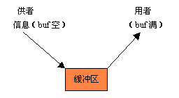
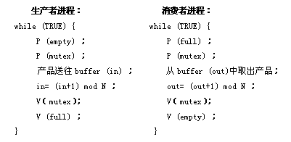
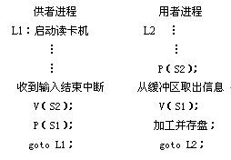
2. 用P、V原语操作实现简单同步的例子
供者和用者对缓冲区的使用关系如下图：
3. 生产者---消费者问题（OS典型例子）
mutex互斥信号量，初值为1；full满缓冲区数，初值为0；empty空缓冲区数，初值为N；
S1缓冲区是否空（0表示不空，1表示空），初值S1=0；
S2缓冲区是否满（0表示不满，1表示满），初值S2=0；

Slide 31
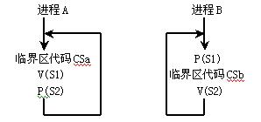
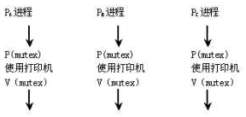
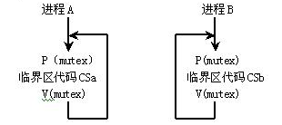
[例1] 设系统中只有一台打印机，有三个用户的程序在执行过程中都要使用打印机输出计算结果。设每个用户程序对应一个进程。问：这三个进程间有什么样的制约关系？使用P、V操作写出这些进程使用打印机的算法。
[解]
由于打印机是一种临界资源，故三个进程只能互斥使用这台打印机。设三个进程分别为P_{A}、P_{B}和P_{C}，互斥信号量mutex初值为1，执行过程如下：
2） 设A、B为两个并发进程，它们共享一临界资源。其运行临界区的算法框图如图所示。
[解] 该算法不正确。因为A、B两个进程并发执行，且共享一临界资源，故A、B应互斥地使用该临界资源，即在某一时刻只允许一个进程进入该临界资源，无时序关系。
改正算法：A、B二进程应互斥进入临界区，设定一信号量mutex，初值为1。

Slide 32
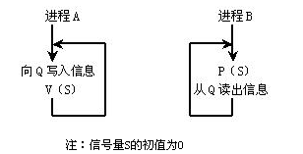
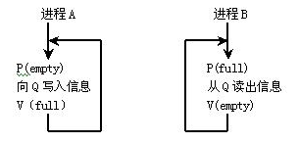
改正如下
A、B两进程同步使用缓冲区Q，应设定两个信号量：
empty 表示缓冲区Q为空，初值为1；full表示缓冲区Q已满，初值为0
算法框图如下：
例2] 判断下面的同步问题的算法是否正确？若有错，请指出错误原因并予以改正。
1） 设A、B两进程共用一个缓冲区Q，A向Q写入信息，B则从Q读出信息，算法框图如图所示。
注：信号量S的初值为0
[解] 该算法不正确。因为A、B两个进程共用一个缓冲区Q，如果A先运行，且信息数量足够多，则缓冲区Q中的信息就会发生后面的冲掉前面的，造成信息丢失，B就不能

Slide 33
2） 设A、B为两个并发进程，它们共享一临界资源。其运行临界区的算法框图如图所示。
所谓微内核技术，是指精心设计的、能实现现代OS核心功能的小型内核，它与一般的OS(程序)不同， 它更小更精炼，它不仅运行在核心态，而且开机后常驻内存
2) 微内核的基本功能
微内核所提供的功能，通常都是一些最基本的功能，如：
(1) 进程(线程)管理。
(2) 低级存储器管理。
(3) 中断和陷入处理。
[解] 该算法不正确。因为A、B两个进程并发执行，且共享一临界资源，故A、B应互斥地使用该临界资源，即在某一时刻只允许一个进程进入该临界资源，无时序关系。
改正算法：A、B二进程应互斥进入临界区，设定一信号量mutex，初值为1。

Slide 34
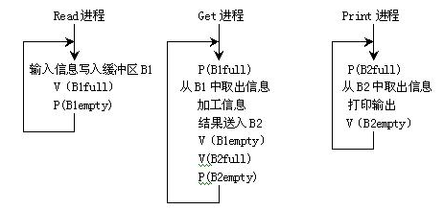
[例2] 设有一台计算机，有两个I/O通道，分别接一台卡片输入机和一台打印机。卡片机把一叠卡片逐一输入到缓冲区B1中，加工处理后再搬到缓冲区B2中，并在打印机上印出，问：
1) 系统要设几个进程来完成这个任务？各自的工作是什么？
2) 这些进程间有什么样的相互制约关系？
3) 用P、V操作写出这些进程的同步算法。
[解]
1) 系统可设三个进程来完成该任务：Read进程负责从卡片输入机上读入卡片信息，输入到缓冲区B1中；Get进程负责从缓冲区B1中取出信息，进行加工处理，之后将结果送到缓冲区B2中；Print进程负责从缓冲区B2中取出信息，并在打印机上打印输出。
2) 操作过程：
 Read进程受Get进程的影响，B1缓冲区中放满信息后Read进程要等待get进程将其中信息全部取走后才能读入信息；
 Get进程受Read进程和Print进程的约束：B1缓冲区中信息放满后，Get进程才可从中取走信息，且B2缓冲区信息被取空后Get进程才能将加工结果送入其中；
 Print进程受Get进程的约束，B2缓冲区中信息放满后Print进程方可取出信息进行打印输出。
3) 信号量的含义及初值：
 B1full——缓冲区B1满，初值为0
 B1empty——缓冲区B1空，初值为0
 B2full——缓冲区B2满，初值为0
 B2empty——缓冲区B2空，初值为0
4) 操作框图如下：

Slide 35
评价调度算法的指标
调度性能评价准则：CPU利用率、吞吐量、周转时间.、就绪等待时间和响应时间
1. 吞吐量：单位时间内CPU完成作业的数量
2. 周转时间：
1) 周转时间=完成时刻－提交时刻
2) 平均周转时间=周转时间／n
3) 带权周转时间=周转时间／实际运行时间
4) 平均带权周转时间=带权周转时间／
l 存储管理基本技术
三种基本的存储管理技术：分区法、可重定位分区法和对换技术
1. 分区法：把内存划分成若干分区，每个分区里容纳一个作业。
1) 固定分区：分区的个数、分区的大小固定不变； 每个分区只能放一道作业。
优点：管理方式简单。
缺点：内存空间利用率低。
2) 动态分区法：分区大小和个数依作业情况而定；作业进入内存时才建分区。
优点：按需分配内存
缺点：产生大量碎片。
2. 可重定位分区分配：通过紧缩可解决碎片问题；作业在内存中可以移动。
优点：解决了碎片的问题，提高了主存利用率；
缺点：增加了开销。，但须消耗大量的CPU时间。
3. 对换技术：作业（或进程）在内存和磁盘之间交换，换出暂时不能运行的作业（或进程）；换入具备运行条件的作业（或进程）。

Slide 36
虚拟存储器
1. 虚拟存储器：是由操作系统提供的一个假想的特大存储器
2. 虚拟存储器的基本特征：
1) 虚拟扩充：不是物理上，而是逻辑上扩充了内存容量
2) 部分装入：每个作业不是全部一次性地装入内存，而是只装入一部分
3) 离散分配：不必占用连续的空间，而是“见缝插针”。
4) 多次对换：所需的全部程序和数据要分成多次调入内存
3. 虚拟存储器受到的限制：
1) 指令中表示地址的字长
2) 外存的容量
分页存储管理技术
1. 分页的概念
1) 逻辑空间等分为页；
2) 物理空间等分为块，与页面大小相同；
3) 逻辑地址表示：（如，页面大小为1K）
6) 地址映射：由硬件完成。
2. 请求分页的基本思想
1) 地址空间分页，内存分块，页与块大小相同；
2) 作业部分装入内存。
3) 作业所占的各块不连续。
4) 硬件通过页表生成访内地址。
5) 若缺页，进行缺页中断处理，换入内存。
6) 利用快表可加速地址转换。
4) 内存分配原则：以块为单位，逻辑上相邻的页可以分配在不相邻的内存块中。
5) 页表：实现从页号到物理块号的地址映射

Slide 37
分段存储管理技术
1. 分段的概念
1) 逻辑空间分段：段是信息的逻辑单位，每段对应一个相应的程序模块，有完整的逻辑意义。
2) 程序的地址结构：
逻辑地址表示：（二维的地址空间）
什么是虚拟设备？实现虚拟设备的关键技术是什么？
虚拟设备是通过某种虚拟技术，将一台物理设备变换成若干台逻辑设备，从而实现多个用户对该物理设备的同时共享。由于多台逻辑设备事实上不存在，而只是给用户的一种感觉，因此被称作虚拟设备。
常通过在可共享的、高速的磁盘上开辟两个大的存储空间(即输入井和输出井)以及预输入、缓冲输出技术来实现。预输入和缓输出可通过脱机和假脱机技术实现，假脱机是目前使用最广泛的虚拟设备技术。
3) 内存分配：内存以段为单位进行分配，每个段单独占用一块连续的内存分区。
4) 段表：实现每个逻辑段到物理内存中分区位置的映射
5) 地址转换

Slide 38
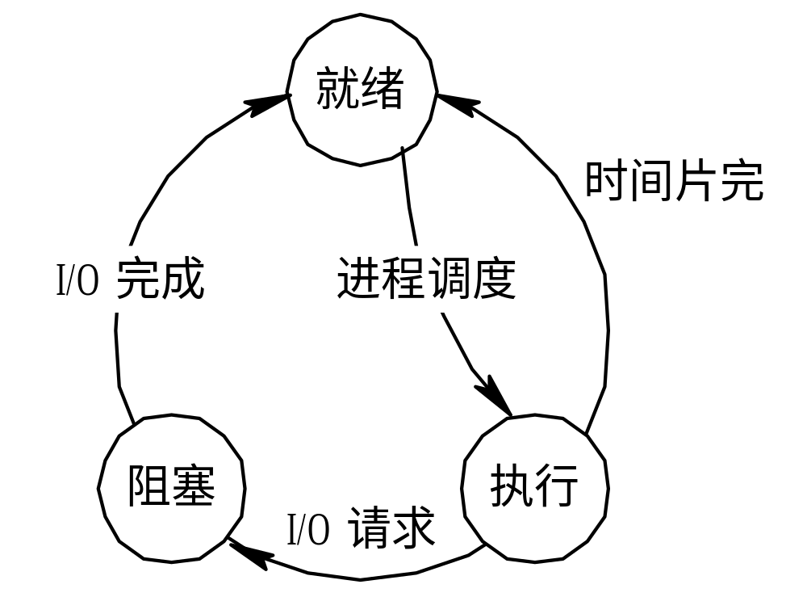
接纳
新进程
完成
结束
图 2-5 进程的三种基本状态及其转换
(教材讲5种)

Slide 39
进程的创建(Creation of Progress)过程
(1)申请空白PCB。
(2) 为新进程分配资源。 (分配内存空间)
(3) 初始化进程控制块。
(4) 将新进程插入就绪队列，如果进程就绪队列能够接纳新进程， 便将新进程插入就绪队列。
5.3.2 进程和线程的关系
(1) 线程是进程的一个组成部分。 每个进程在创建时通常只有一个线程，需要时这个线程可以创建其它线程。 
(2) 进程的多线程都在进程的地址空间活动。-某进程内的线程在其他进程不可见。 
(3) 资源是分给进程的，而不是分给线程的，线程在执行中需要资源时，系统从进程的资源配额中扣除并分配给它。
(4) 处理机调度的基本单位是线程，线程之间竞争处理机，真正在处理机上运行的是线程。 
(5) 线程在执行过程中， 需要同步。

Slide 40
进程：资源分配单位（存储器、文件）和CPU调度（分派）单位-未引入线程时。又称为“任务(task)“
线程：作为CPU调度单位，而引入线程后进程只作为其他资源分配单位。
  只拥有必不可少的资源，如：线程状态、寄存器上下文和栈
  同样具有就绪、阻塞和执行三种基本状态
线程的优点：减小并发执行的时间和空间开销（线程的创建、退出和调度），因此容许在系统中建立更多的线程来提高并发程度。
  线程的创建时间比进程短；
  线程的终止时间比进程短；
  同进程内的线程切换时间比进程短；
  由于同进程内线程间共享内存和文件资源，可直接进行不通过内核的通信；
5.3.2 进程和线程的关系
(1) 线程是进程的一个组成部分。 每个进程在创建时通常只有一个线程，需要时这个线程可以创建其它线程。 
(2) 进程的多线程都在进程的地址空间活动。-某进程内的线程在其他进程不可见。 
(3) 资源是分给进程的，而不是分给线程的，线程在执行中需要资源时，系统从进程的资源配额中扣除并分配给它。
(4) 处理机调度的基本单位是线程，线程之间竞争处理机，真正在处理机上运行的是线程。 
(5) 线程在执行过程中， 需要同步。
(1)轻型实体。（线程是进程中的一个实体 ）
(2) 独立调度和分派的基本单位。在多线程OS中,线程是能独立运行的基本单位,因而也是独立调度和分派的基本单位。而把进程作为资源拥有的单位。由于线程很“轻’’,故线程的切换非常迅速且开销小。
(3) 可并发执行。
(4) 共享进程资源。

Slide 41
进程调度可采用以下两种调度方式：
非抢占方式；
可能引起进程调度的因素(进程调度的时机)：
正在执行的进程执行完毕， 选一新进程；
执行中的进程因提出I/O请求而暂停执行；
进程调用了P、V操作。
分时系统中时间片用完。
抢占方式；
优先权原则。
(2) 短作业(进程)优先原则。
(3) 时间片原则。
周转时间，是指从作业提交给系统开始，到作业完成为止的这段时间间隔(称为作业周转时间)。
它包括：
(1)作业在外存后备队列上等待(作业)调度的时间；
(2)进程在就绪队列上等待进程调度的时间；
(3)进程在CPU上执行的时间；
(4)等待I／O操作完成的时间。
先来先服务调度算法
短作业(进程)优先调度算法
时间片轮转调度算法
优先权调度算法
高响应比优先调度算法
多级队列调度算法
多级反馈队列调度算法。

Slide 42
产生死锁的必要条件
预防死锁的两种策略：
  预先静态分配法：（针对死锁的第2个条件）预先分配所需全部资源，保证不等待资源；
    降低了对资源的利用率，降低进程的并发程度；
    有可能无法预先知道所需资源；
  有序资源使用法：（针对死锁的第4个条件）把资源分类按顺序排列，保证不形成环路；
    限制进程对资源的请求；
    资源的排序占用系统开销；
互斥条件 :
(2) 请求和保持条件 ： (3) 不剥夺条件 ： (4) 环路等待条件 ：
1. 吞吐量：单位时间内CPU完成作业的数量
2. 周转时间：
1) 周转时间=完成时刻－提交时刻
2) 平均周转时间=周转时间／n
3) 带权周转时间=周转时间／实际运行时间
4) 平均带权周转时间=带权周转时间／n
存储器管理的功能：
内存分配、
地址映射、
内存保护、
内存扩充。

Slide 43
、存储分配方式
直接分配方式
静态分配方式
动态分配方式
静态重定位
在可执行文件中，列出各个需要重定位的地址单元和相对地址值。当用户程序被装入内存时，一次性实现逻辑地址到物理地址的转换，以后不再转换（一般在装入内存时由软件完成）。即：装入时根据所定位的内存地址去修改每个重定位地址项，添加相应偏移量。
动态重定位
在把程序模块装入内存后，并不立即把装入模块中的相对地址转换为绝对地址，而是把这种地址转换推迟到程序真正要执行时才进行。因此， 装入内存后的所有地址都仍是相对地址。

Slide 44
首次适应算法FF
空闲分区链以地址递增的次序链接。
在进行内存分配时，从链首开始顺序查找，直至找到一个能满足其大小要求的空闲分区为止。然后，再按照作业的大小，从该分区中划出一块内存空间分配给请求者，余下的空闲分区仍留在空闲链中。
2) 循环首次适应算法
为进程分配内存空间时，不再每次从链首开始查找，而是从上次找到的空闲分区的下一个空闲分区开始查找，直至找到第一个能满足要求的空闲分区，并从中划出一块与请求的大小相等的内存空间分配给作业；
(3) 最佳适应算法
“最佳”的含义是指每次为作业分配内存时，总是把既能满足要求、又是最小的空闲分区分配给作业，避免了“大材小用”。
为了加速寻找，该算法要求将所有的空闲区，按其大小以递增的顺序形成一空闲区链。
设备管理的对象：主要是I/O设备，还可能是I/O通道。
设备管理的基本任务：提高利用率，提高速度。
设备管理的主要功能：缓冲区管理、设备分配、设备处理、虚拟设备、及实现设备独立性。

Slide 45
设备分配原则
动态分配策略：针对特定的设备采用特定的分配策略。
  先来先服务(FCFS)：按I/O请求的先后顺序，排成I/O请求命令队列；按FCFS分配设备；
  基于优先级：依据进程的优先级，指定I/O请求的优先级，排成不同优先级队列；按优先级高低分配设备；
SPOOLing的原理：
  SPOOLing程序和外设进行数据交换，可以称为“实际I/O”。
  一方面，SPOOLing程序预先从外设输入数据并加以缓冲，在以后需要的时候输入到应用程序；
  另一方面，SPOOLing程序接受应用程序的输出数据并加以缓冲，在以后适当的时候输出到外设。
  在SPOOLing程序中，需要管理两级缓冲区：内存缓冲区和快速外存上的缓冲池，后者可以暂存多批I/O操作的较多数据。
  应用程序进行I/O操作时，只是和SPOOLing程序交换数据，可以称为“虚拟I/O”。
  这时虚拟I/O实际上是从SPOOLing程序的缓冲池中读出数据或把数据送入缓冲池，而不是跟实际的外设进行I/O操作。

Slide 46
什么是虚拟设备？实现虚拟设备的关键技术是什么？
虚拟设备是通过某种虚拟技术，将一台物理设备变换成若干台逻辑设备，从而实现多个用户对该物理设备的同时共享。由于多台逻辑设备事实上不存在，而只是给用户的一种感觉，因此被称作虚拟设备。
常通过在可共享的、高速的磁盘上开辟两个大的存储空间(即输入井和输出井)以及预输入、缓冲输出技术来实现。预输入和缓输出可通过脱机和假脱机技术实现，假脱机是目前使用最广泛的虚拟设备技术。
常用的外存分配方法有：
连续分配；
链接分配；
索引分配；

